Slide 1
Karel IV.
Jana Marková 2.C

Slide 2
ŽIVOT
Karel IV se narodil 14. 5. 1316 a zemřel 29. 11. 1378, byl to český a německý král od roku 1346, a římskoněmecký císař od roku 1355 z dynastie Lucemburků. Také nejvýznamnější evropský vládce pozdního středověku byl nejstarší syn Jana Lucemburského a Elišky Přemyslovny.

Slide 4
Roztržky mezi jeho rodiči vedly nejprve k tomu, že Jan syna odtrhl od matky, a poté k jeho internaci na Křivoklátě. Malý Václav byl nakonec poslán do Paříže na vychování k francouzskému královskému dvoru, kam dorazil 4. dubna 1323. Téhož roku byl biřmován a od svého kmotra, jímž byl jeho strýc, francouzský král Karel IV. Sličný (1322–1328), přijal jméno Karel.

Slide 5
V Paříži získal Karel rozsáhlé vzdělání: budoucí císař uměl německy, francouzsky, latinsky a italsky (česky se znovu naučil až po svém návratu do země roku 1333). Jeho učitelem byl Pierre de Rosieres (pozdější papež Klement VI.). V letech 1330–1331 pobýval Karel v Lucembursku, v letech 1331–1333 působil jako zástupce svého otce v Italii.

Slide 7
Na konci října 1333 se Karel vrátil do Čech a spravoval České království místo nepřítomného otce - stalo se tak z popudu šlechty. Od ledna 1334 byl moravským markrabětem.

Slide 8
Českým králem se Karel stal smrtí svého otce 26. srpna 1346 a korunován byl společně s Blankou arcibiskupem Arnoštem z Pardubic 2. září 1347. K této příležitosti dal Karel zhotovit novou královskou svatováclavskou korunu, později se podílel na formulování korunovačního řádu. Jako český panovník Karel téměř ve všem navazoval na přemyslovskou tradici a po desetiletích rozbrojů uklidnil rivalitu mezi králem a šlechtou. České země vnímal jako nejstabilnější součást říše.

Slide 9
ŽENY
Ženat byl celkem čtyřikrát
I. Blanka z Valois (1323–48), narození 1316, úmrtí 1348
II. Anna Falcká (1349–53), narození 1329, úmrtí 1353
III. Anna Svídnická(1353–62), narození 1339, úmrtí 1362
IV. Alžběta Pomořanská (1363–78), narození 1347, úmrtí 1393

Slide 10
Blanka z valois (Markéta)
Poznala se s Karlem na francouzkém dvoře
1335 se manželům narodilo první dítě, dcera Markéta, pojmenovaná po matce (provdána za uherského krále Ludvíka I.)
V roce 1342 se jí narodilo druhé dítě, Kateřina (provdána za rakouského vévodu Rudolfa IV. Habsburského a poté Otu V. Bavorského).

Slide 11
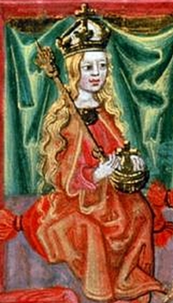
1348 Blanka zemřela po krátké nemoci ve věku necelých dvaatřiceti let.
Blanka z Valois je pochována v chrámu sv. Víta na Pražském hradě.

Slide 12
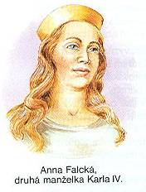
ANNA FALCKá
byla česká a římská královna, dcera rýnského falckraběte Rudolfa II. a Anny Korutanské
1350 se Anně v Praze narodil vytoužený syn, křtěný Václav, který ale ve věku necelých dvou let 1351, zemřel. Třináct měsíců nato 1353, zemřela v Praze i Anna Falcká ve věku třiadvaceti let.
je pochováma v katedrále svatého Víta, Václava a Vojtěcha

Slide 13
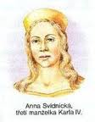
ANNA SVÍdnická
Anna byla jedinou dcerou svídnického knížete Jindřicha II. Svídnického, který zemřel, když byly Anně čtyři roky, a uherské princezny Kateřiny.
Anna byla vychována na uherském královském dvoře strýce Ludvíka I
V roce 1358 Anna porodila dceru Alžbětu (1358–1373) a o 3 roky později 1361, na císařském hradě v Norimberku syna Václava, který se stal králem jako Václav IV. Karel se tak konečně dočkal syna a dědice

Slide 14
Alžběta pomořanská (eliška)
S Alžbětou se Karel IV. oženil necelý rok po smrti své třetí manželky Anny Svídnické mimo jiné z diplomatických důvodů
Od svých předchůdkyň se Alžběta odlišovala ve více směrech. Byla popisována jako urostlá žena silné postavy a kypící zdravím, po svém otci Bogislavovi rázná, sebevědomá a cílevědomá. Byla nejplodnější z Karlových manželek a během manželství mu porodila šest dětí, z toho čtyři syny - víc než jeho tři předchozí manželky dohromady.

Slide 15
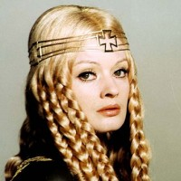
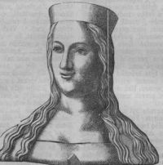
Její zřejmě vřelý vztah ke Karlovi se stal vděčným námětem uměleckých děl jako např. Noc na Karlštejně

Slide 16
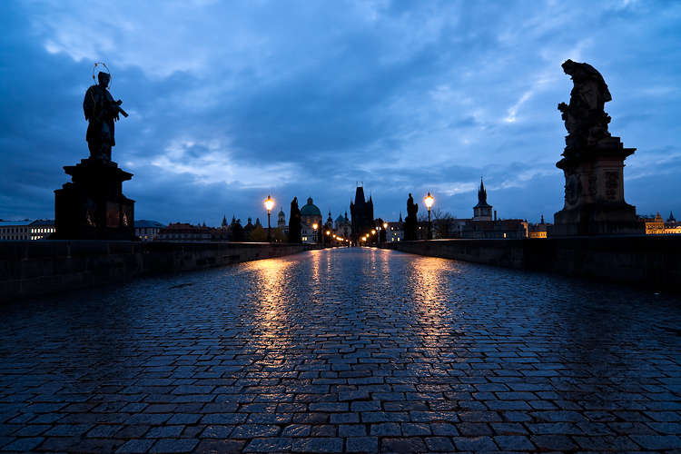
Památky
Základní kámen Karlova mostu položil Karel IV. v roce 1357

